Slide 1
게임 인공지능 기말프로젝트
20181073 김지수
20181081 김수아

Slide 2
작품 제목: AMING US (아밍어스)
제출자
이름: 김지수, 김수아
학번: 20181073, 20181081
분반 : 1
컨셉 설명 (500 자 이내)
화제의 게임 어몽어스(Among Us)를 기반으로 제작한 아밍어스(Aming Us).
WASD키로 이동할 수 있으며, 마우스로 화면을 전환할 수 있다.
크루원이 되어 게임을 시작하게 되며, 맵을 돌아다니는 임포스터에게 다가가면 플레이어를 추격해 온다. 일정 거리 안으로 들어오게 되면 임포스터가 크루원을 향해 총을 쏜다. 총에 맞으면 체력이 줄게 되며 체력이 0이 되면 게임이 실패로 끝나며 시작 화면으로 돌아가게 된다. 미션은 쉴드, 무기고, 산소실 미션이 있으며 특정 지역에 들어가면 전기, 산소, 원자로의 사보타지가 발생하게 되므로 해결을 해야 한다. 미션을 클리어할 때 마다 HP가 차게 되고, 모두 해결하면 항해실로 가라는 메시지가 뜨게 된다. 항해실에서 우주선을 조종하여 행성을 피해 지구까지 도착하면 게임 클리어!

Slide 3
작품 제목: AMING US (아밍어스)
직접 제작한 부분
아래 부분을 제외한 나머지 부분들
참고해서 직접 제작한 부분(책, 인터넷 등)
임포스터가 waypoint 따라 이동, 총 쏘기 -> 캐릭터 동적 결정하기, 캐릭터에게 감각 부여하기
산소 사보타지 특정 번호 입력 -> 게임의 우연성과 자연스러움
우주선 타고 행성 피하면서 지구까지 도착하기 -> 오솔길 만들기
1학기 게임 프로그래밍 강의 자료
배경 이미지 sprite 사용
다른 사람이 제작한 내용을 그대로 적용한 부분
모든 scene에 나와있는 FBX파일들, 어몽어스 맵 -> sketchFab, Turbosquid

Slide 4
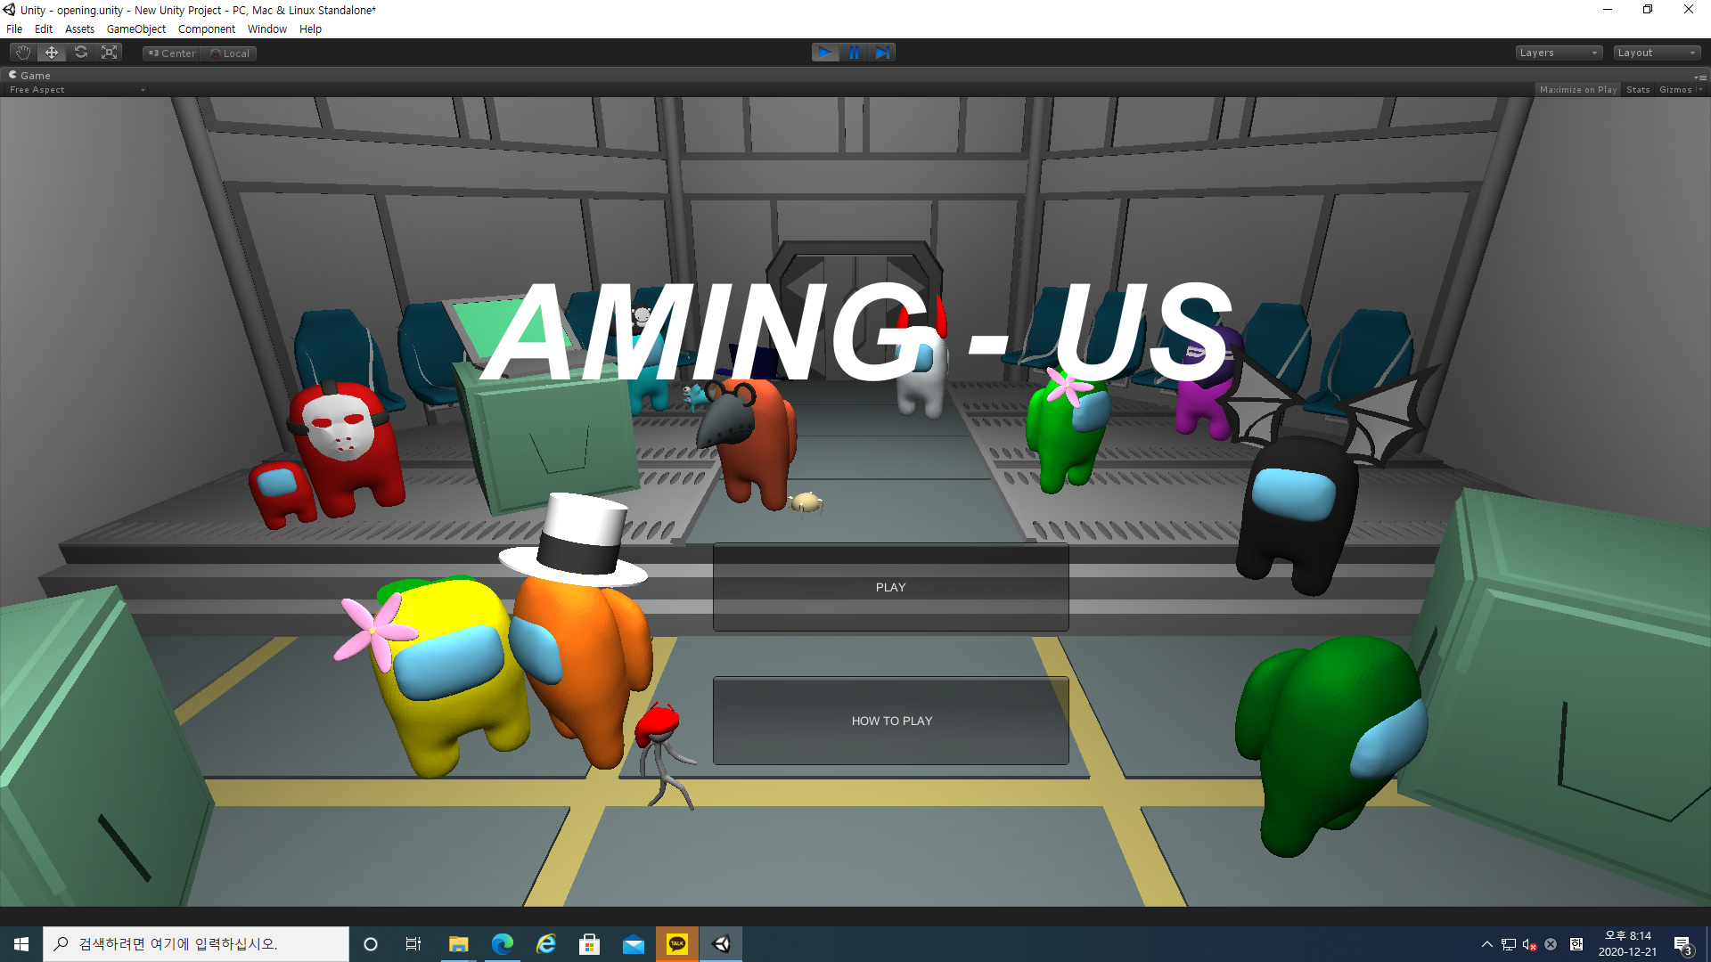
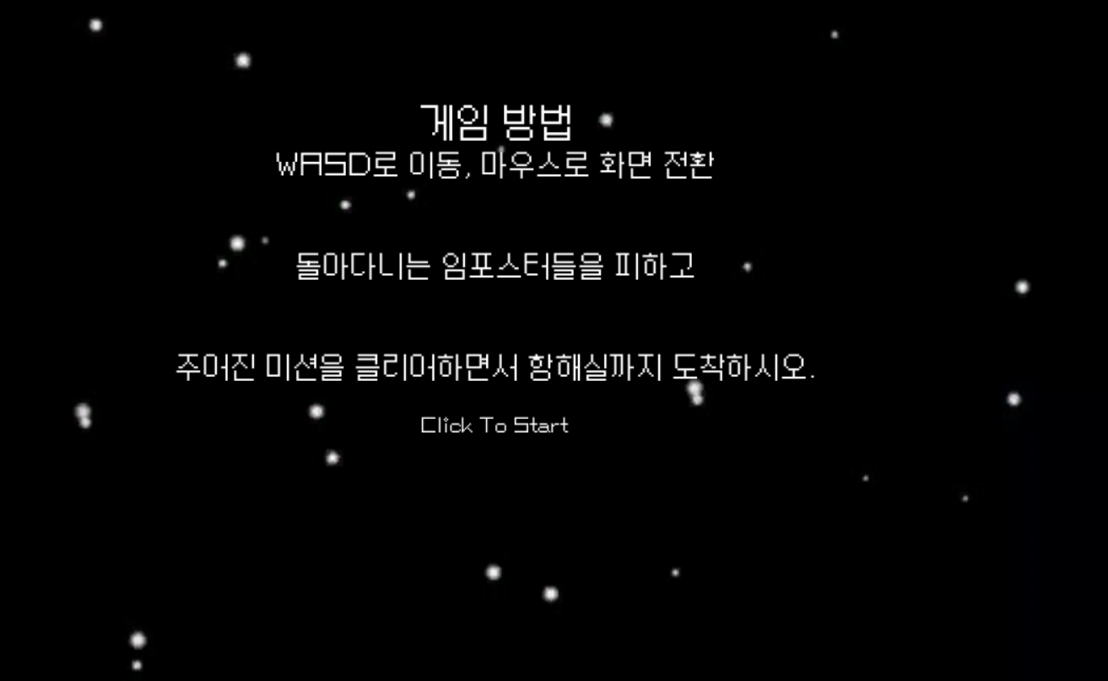
실행 화면 – 타이틀, 게임 설명
AMING US 시작 화면
Play 버튼을 누르면 게임이 시작되고
How To Play 버튼을 누르면 게임 방법이 나온다.
게임 방법에 대한 설명이다.

Slide 5
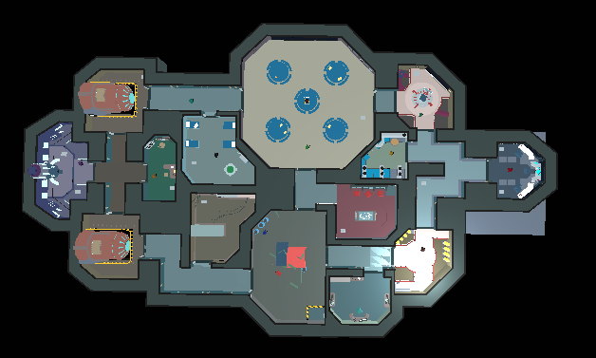
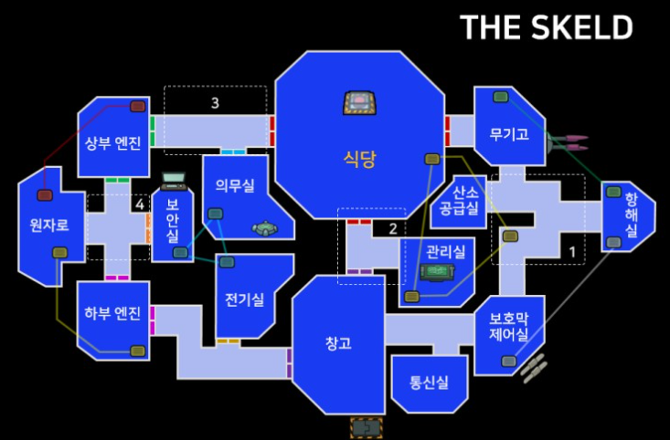
실행 화면 – 전체 Map

Slide 6
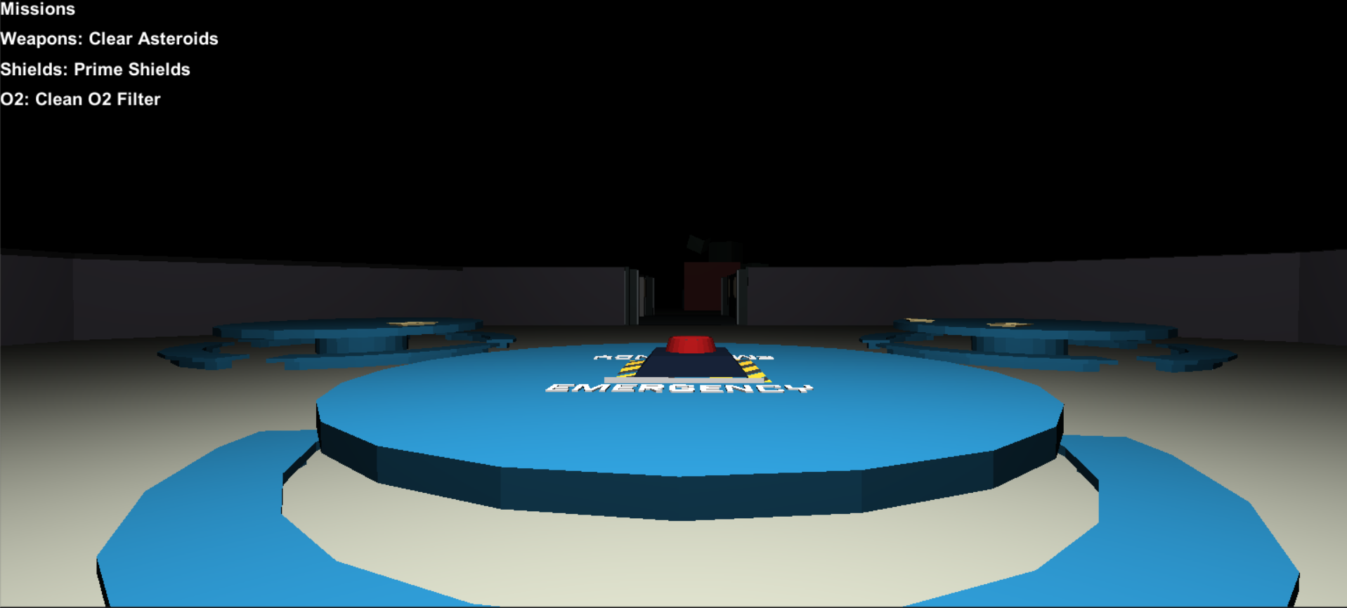
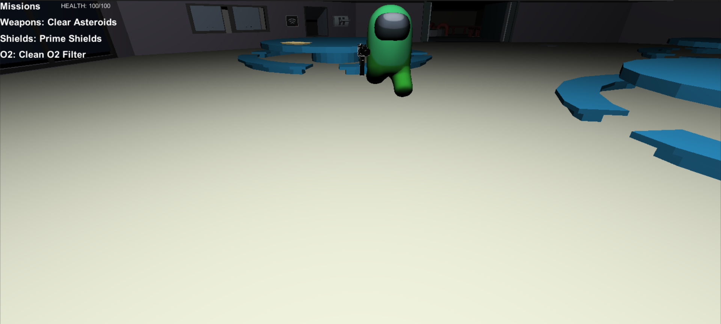
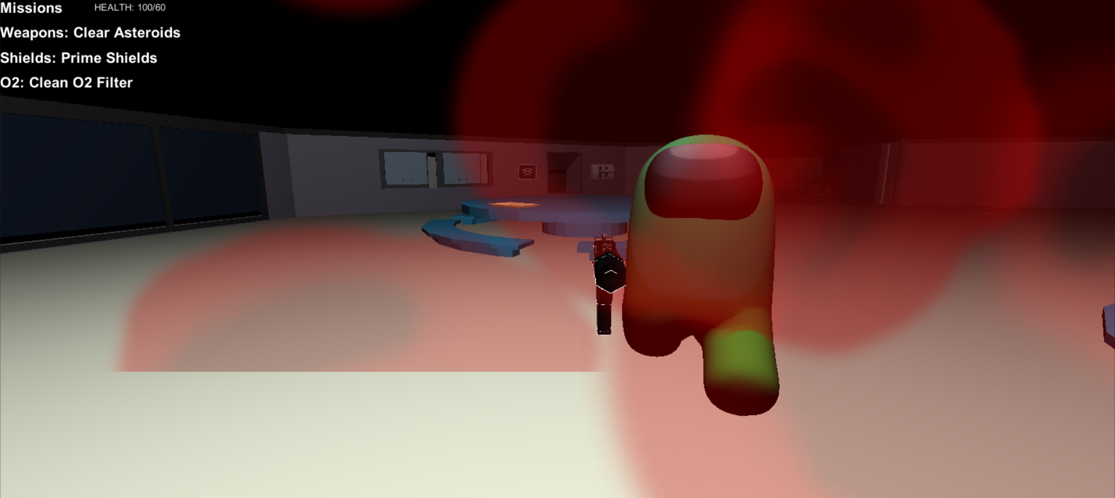
실행 화면 – 게임 실행
게임을 시작하면 나오는 화면이다.
화면 좌측 상단에 해야 하는 미션이 나와있다.
임포스터들이 맵의 구역마다 waypoint를 따라 돌아다닌다.
임포스터들이 Player를 만나면 추격하게 되며 일정 범위 안으로 접근하면 총을 쏜다.
총에 맞으면 체력이 10씩 닳게 된다.
체력은 좌측 상단에서 볼 수 있다.

Slide 7
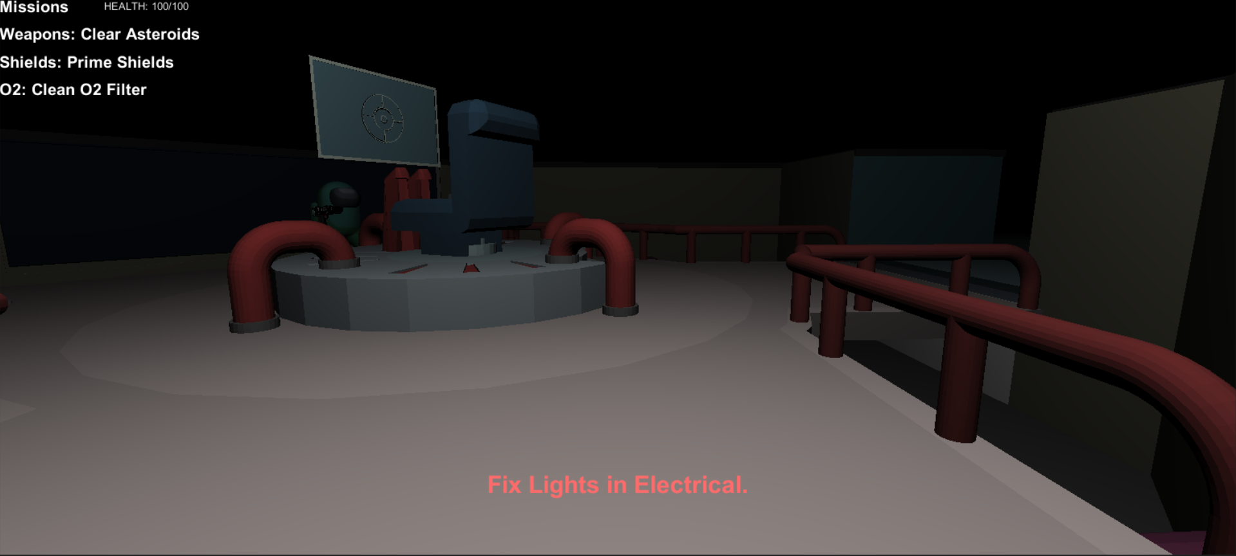
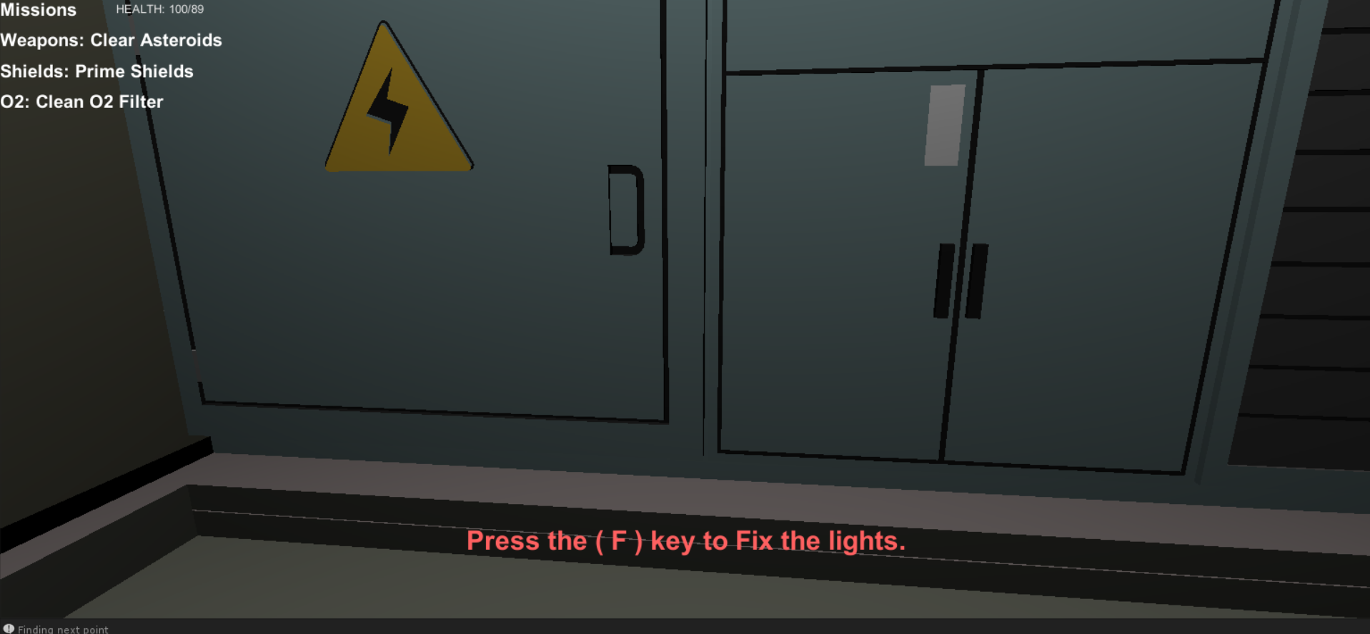
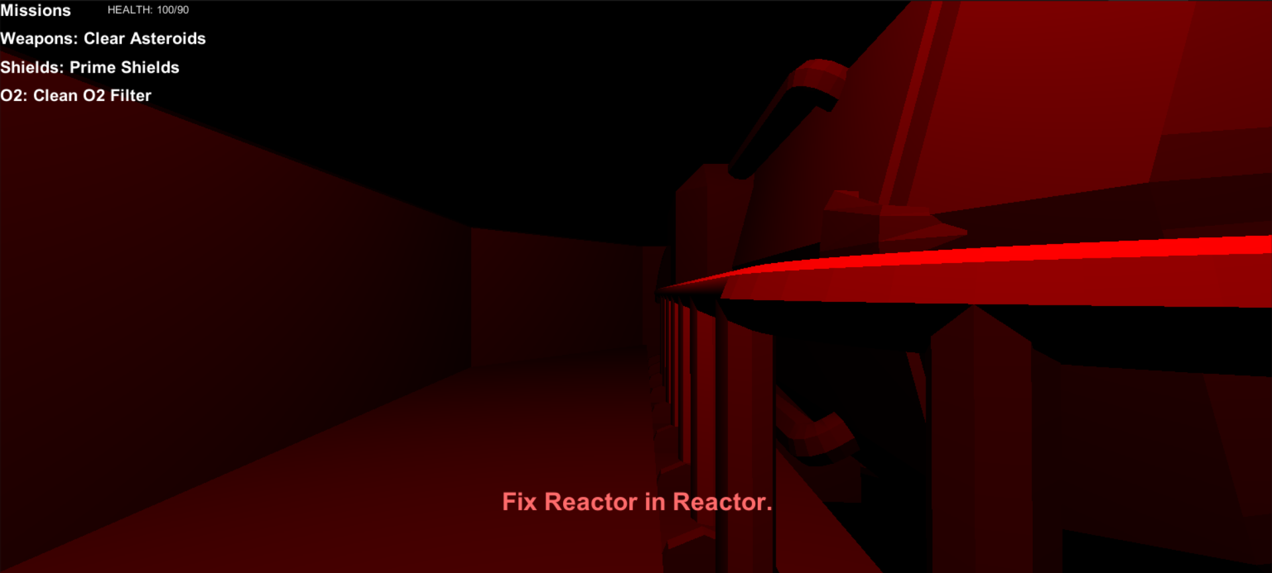
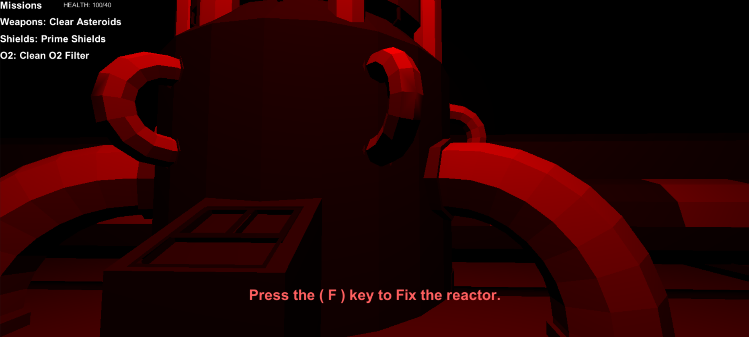
실행 화면 - 사보타지
1. 전기 사보타지
무기고에 진입하면 발생하며 어두워진다.
전기실에 진입하여 F버튼을 누르면 해결되고 다시 밝아진다.
2. 원자로 사보타지
하부 엔진에 진입하면 발생한다.
조명이 어두워지고 붉어진다.
원자로에 진입하여 F버튼을 누르면 해결되고 다시 밝아진다.

Slide 8
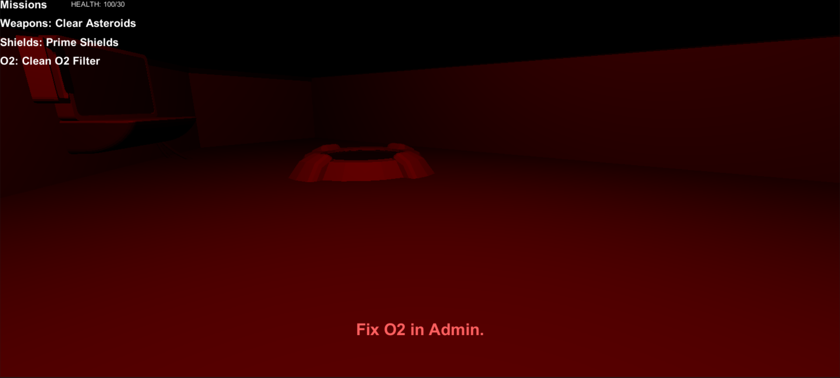
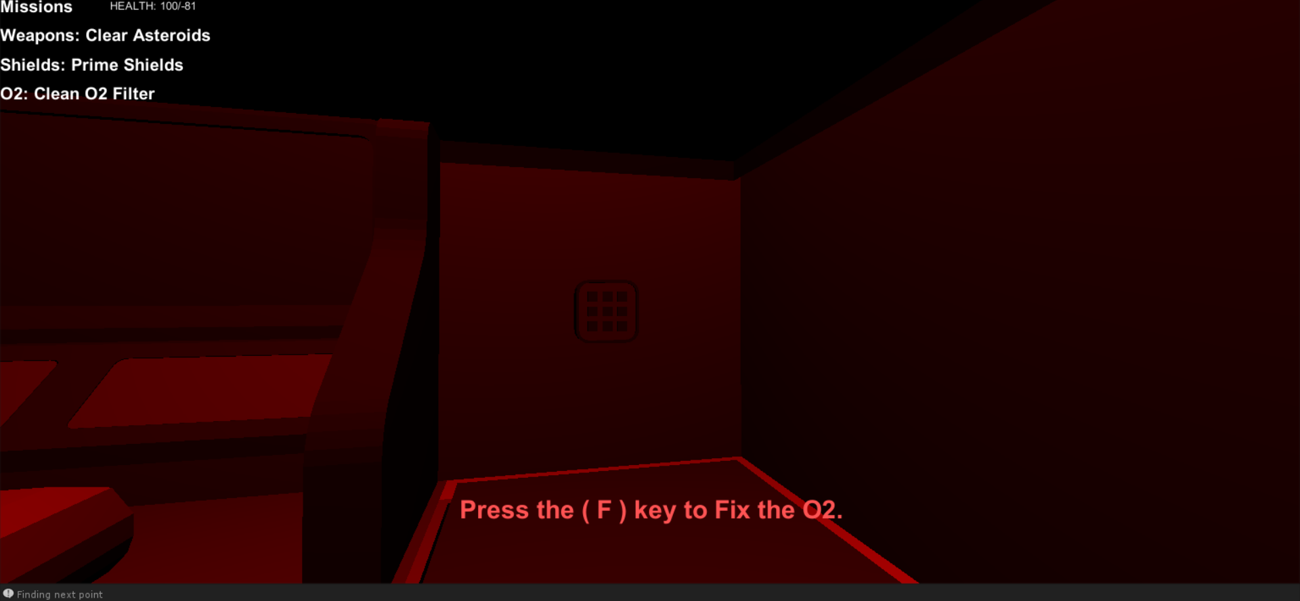
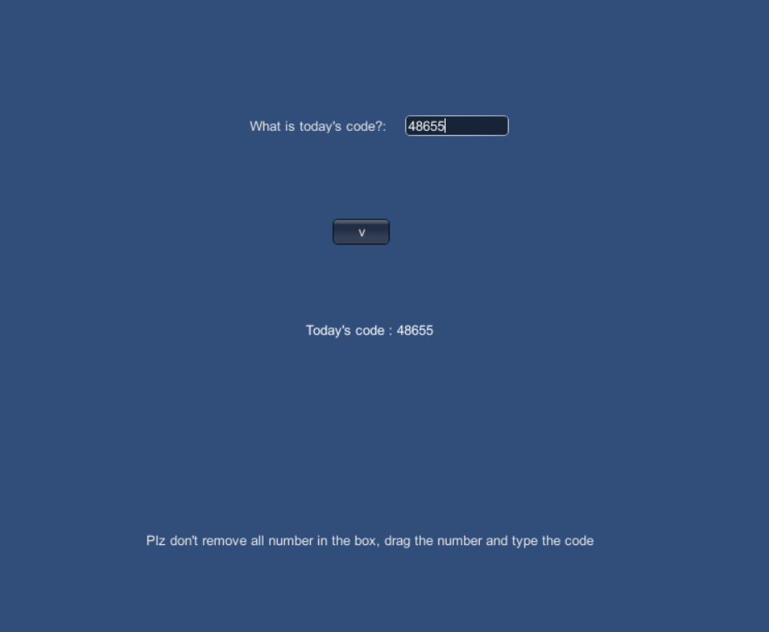
실행 화면 - 사보타지
3. 산소 사보타지
의무실에 진입하면 발생하며 어둡고 붉어진다.
산소 공급실에 진입하여 F버튼을 누르면 다음 화면으로 이동한다.
랜덤으로 생성되는 숫자를 그대로 입력하고 체크 버튼을 누르면 해결되고 다시 밝아진다.

Slide 9
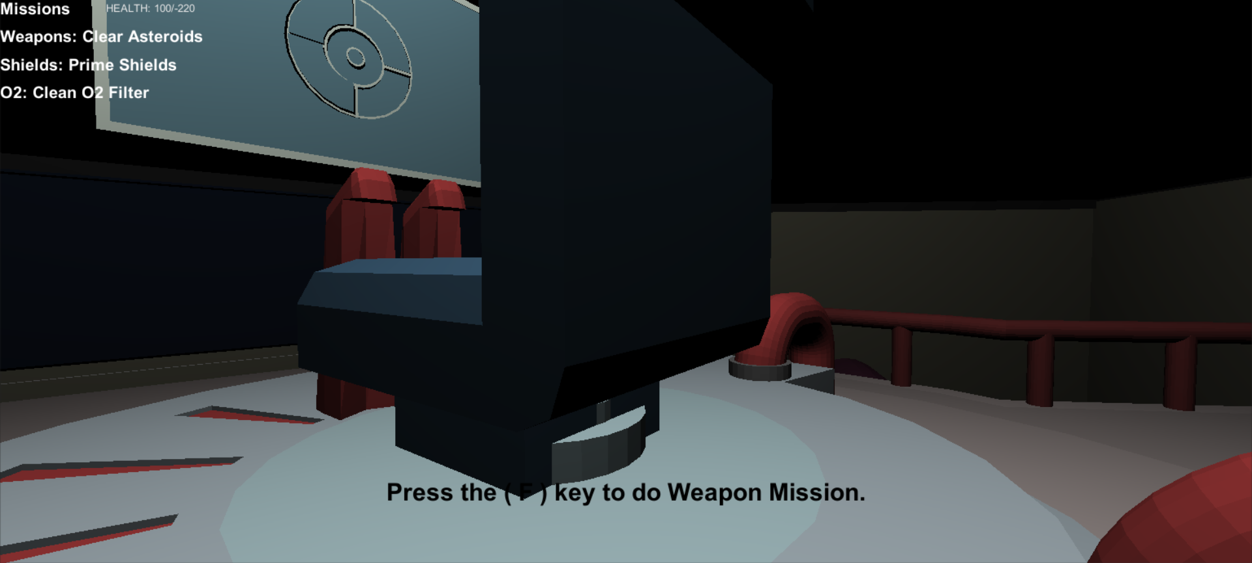
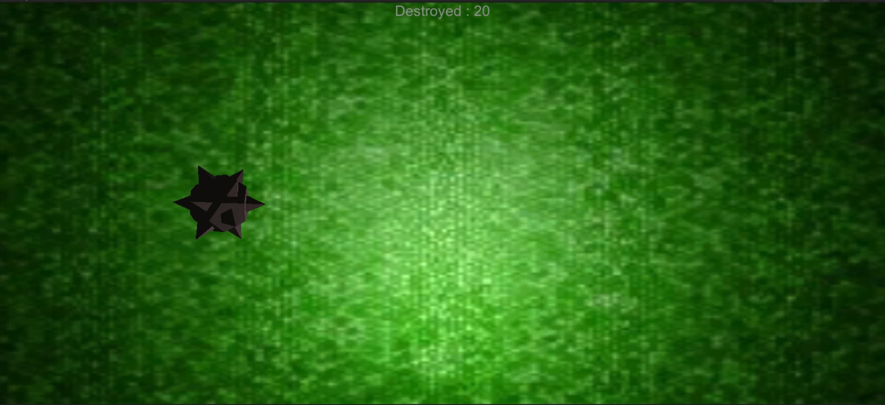
실행 화면 – 1. 무기고 미션
1. 무기고 미션
무기고에서 F버튼을 누르면 다음 화면으로 전환된다.
랜덤으로 떨어지는 소행성들을 마우스로 클릭하여
파괴한다. 20개를 파괴하면 미션 클리어!

Slide 10
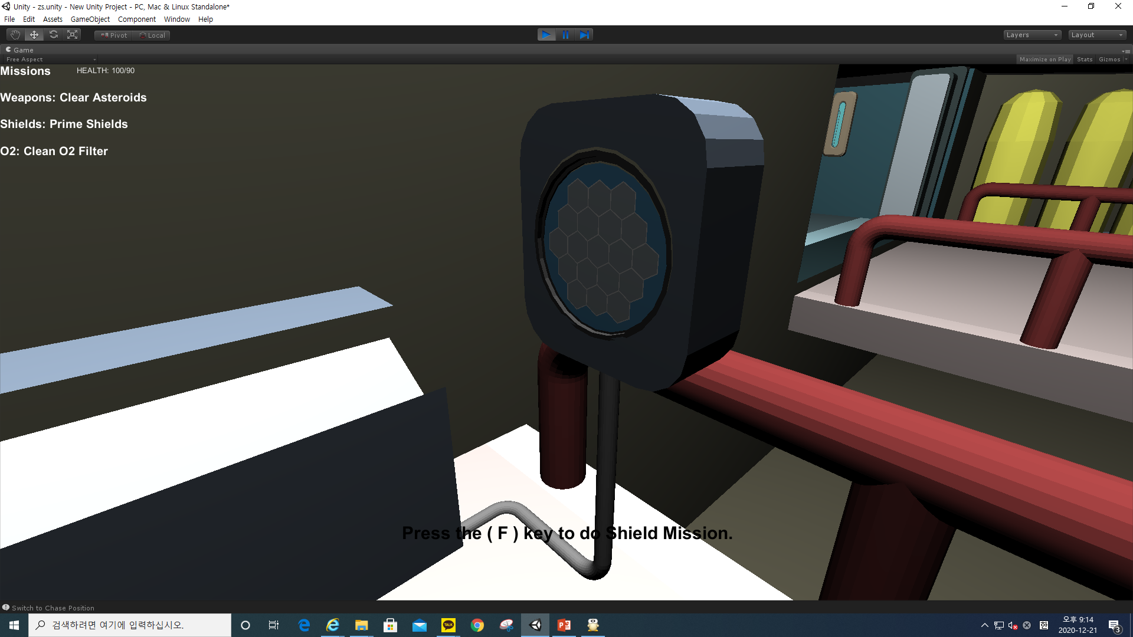
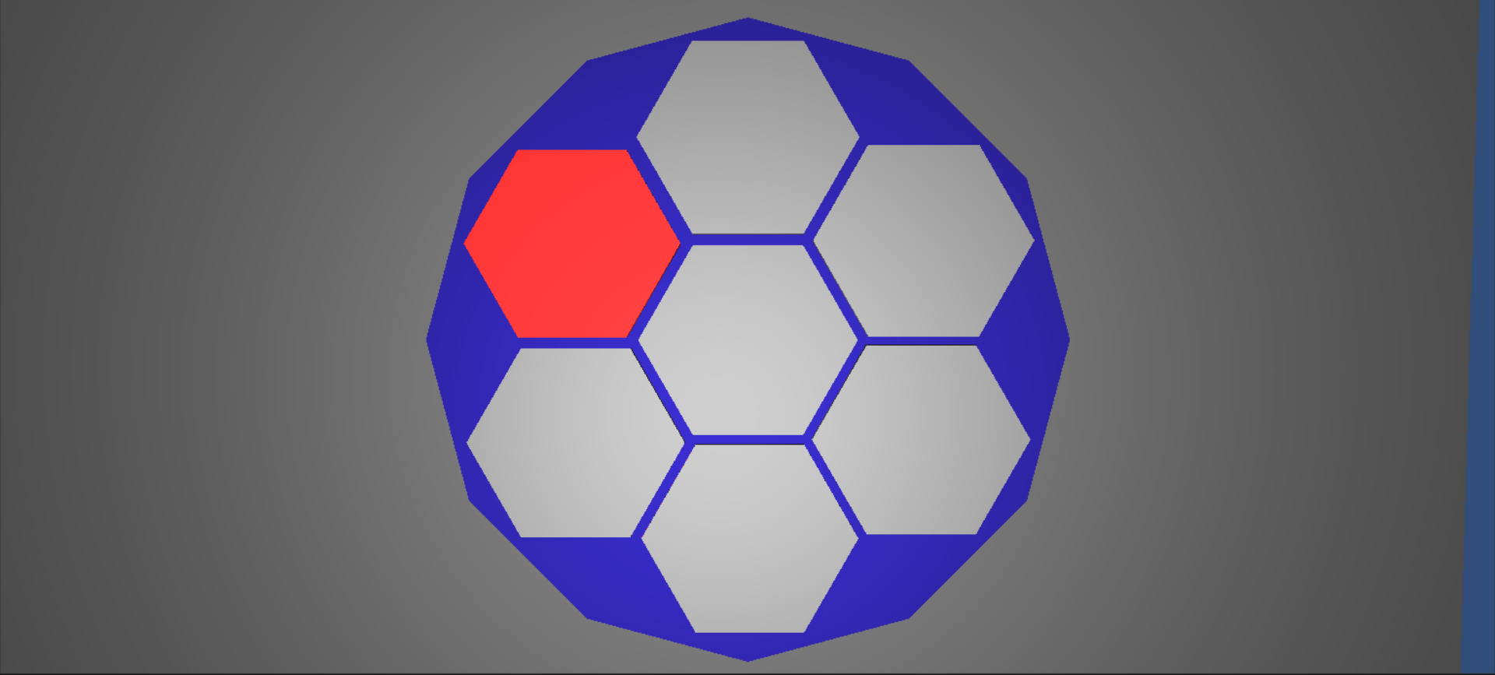
실행화면 – 2. 쉴드 미션
2. 쉴드 미션
쉴드실에서 F버튼을 누르면 다음 화면으로 전환된다.
버튼을 누르면 붉은 색으로 변하고
모든 버튼을 누르면 미션 클리어!

Slide 11
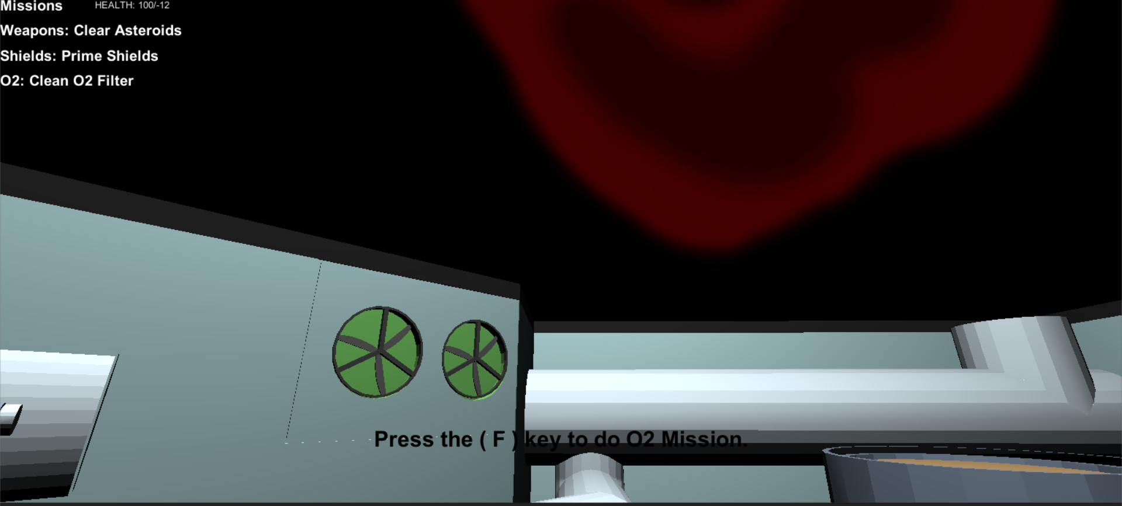
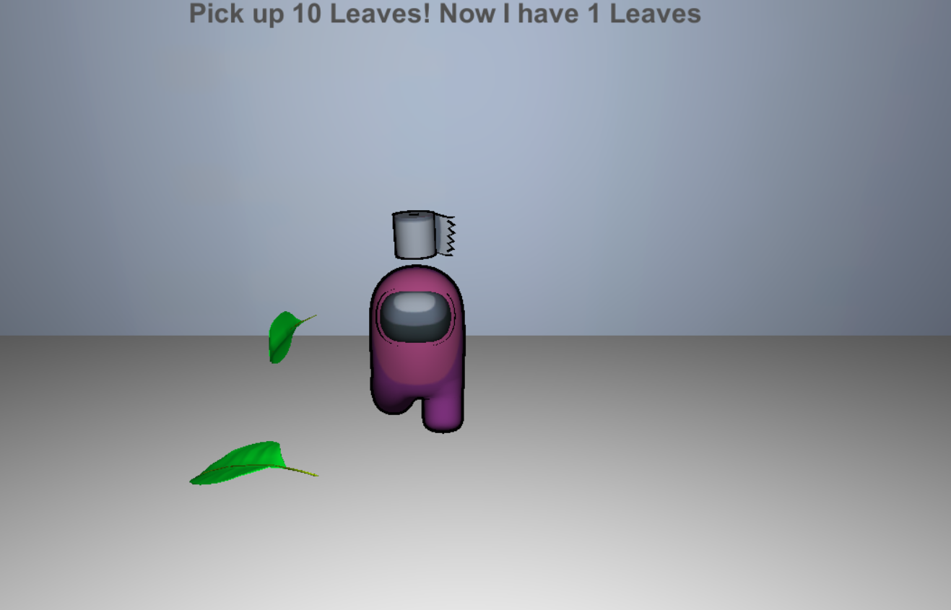
실행 화면 – 3. 산소실 미션
3. 산소실 미션
산소실에서 F버튼을 누르면 다음 화면으로 전환된다.
랜덤으로 나뭇잎이 떨어지게 되며, 총 10개의 나뭇잎을 줍게 되면 미션 클리어!

Slide 12
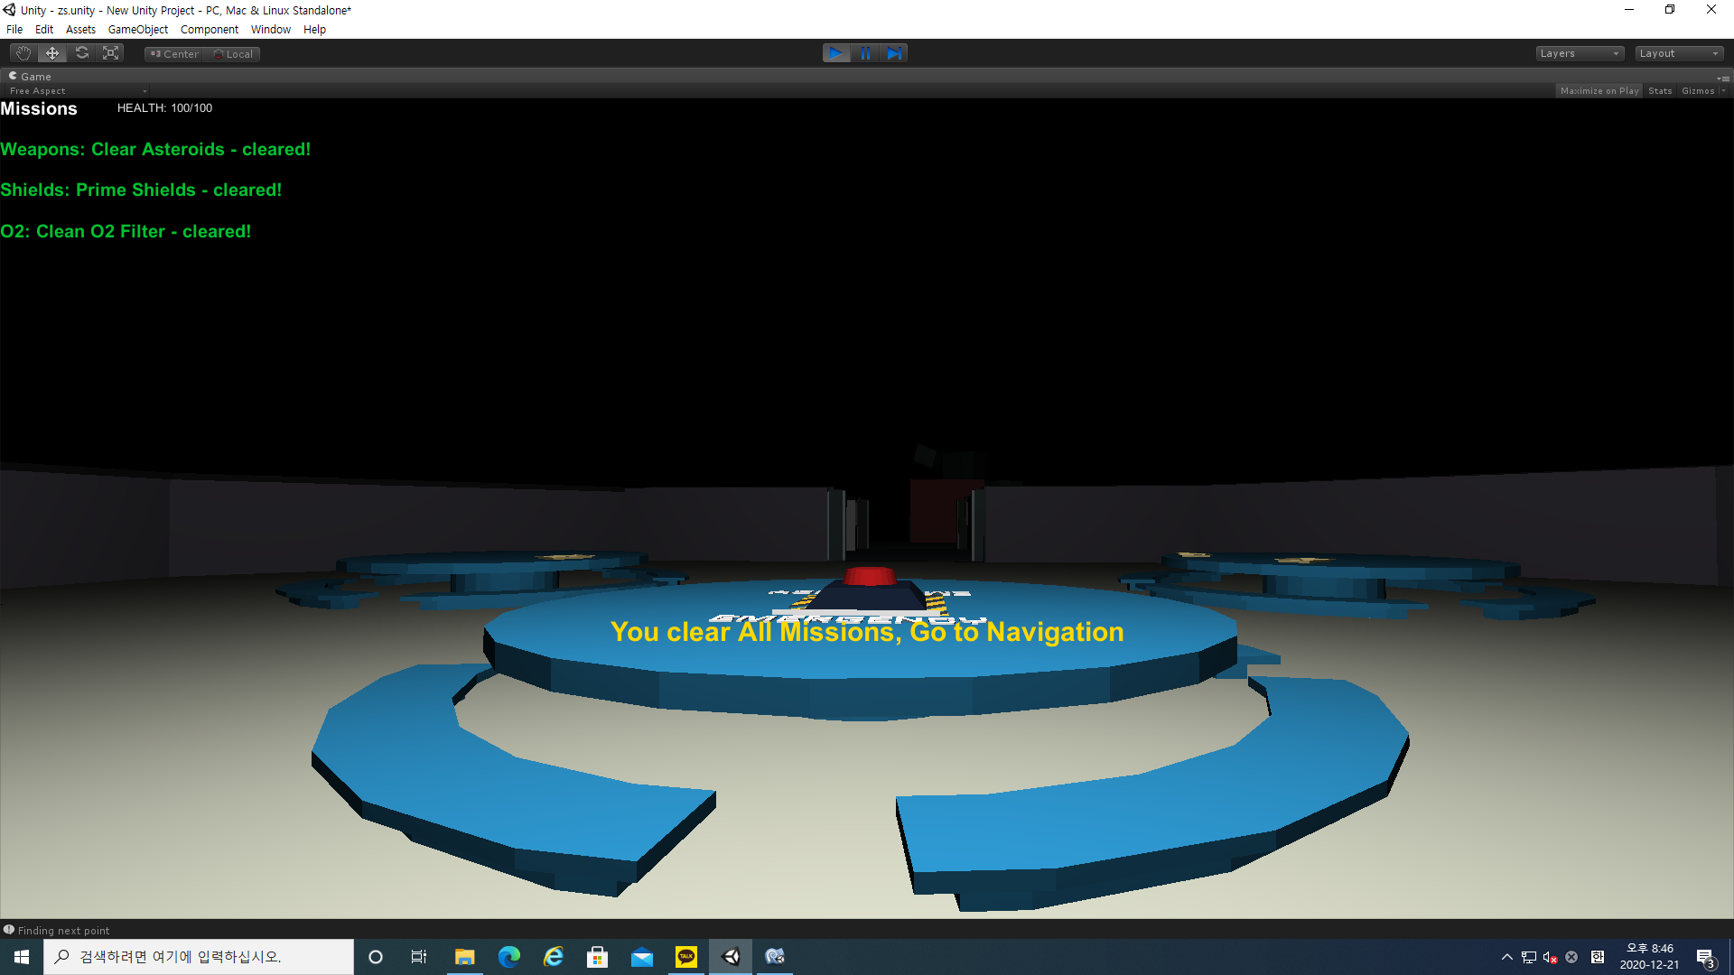
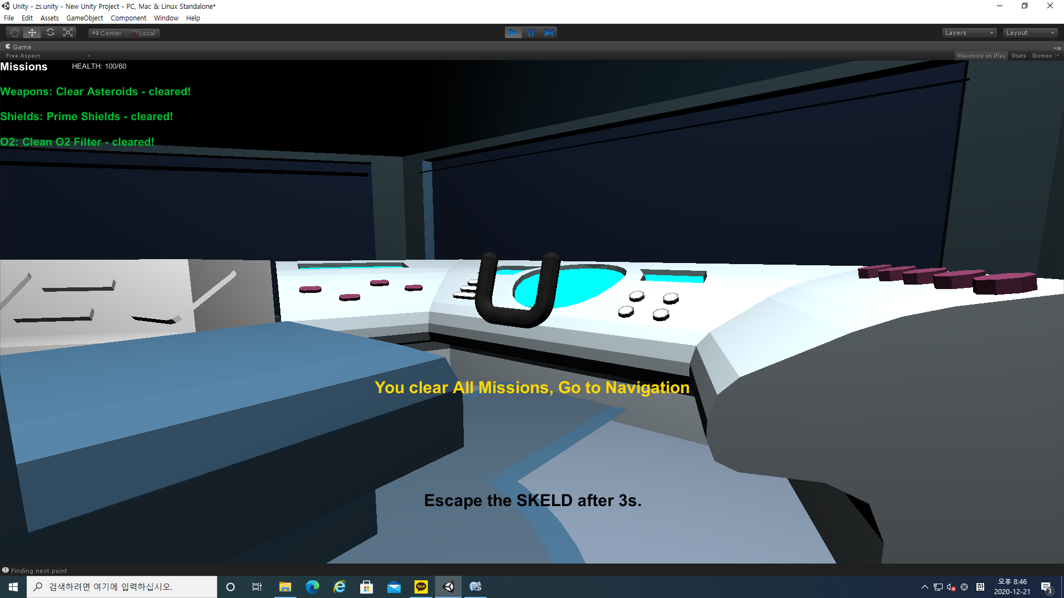
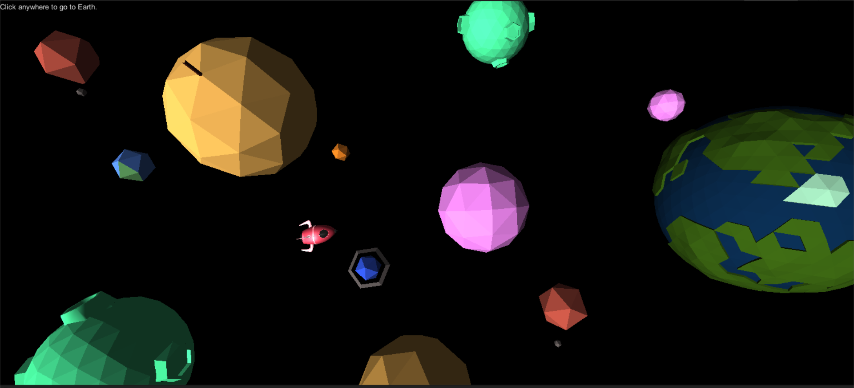
실행 화면 – 항해실 이동
미션을 클리어할 때 마다 좌측 상단의 미션 바의 색이 변하고 체력이 회복된다. 모든 미션을 완수하면 항해실로 이동하라는 메시지가 뜨게 된다.
항해실로 이동하면 3초 뒤에 자동으로 우주선을 타고 탈출하는 화면이 뜨게 된다.
우주선을 타고 주위의 행성들을 피해 지구까지 도달해야한다.

Slide 13
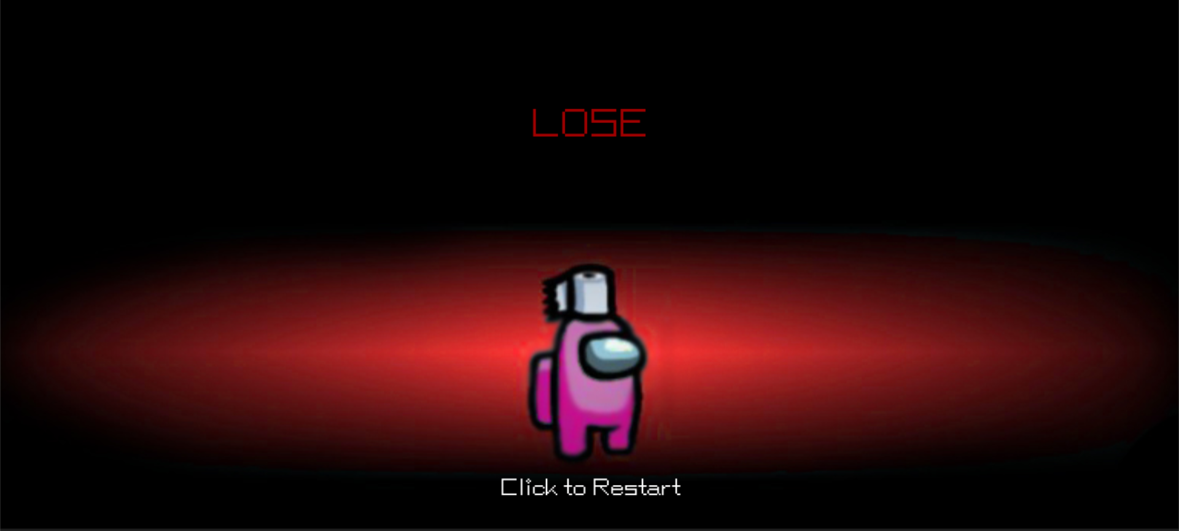
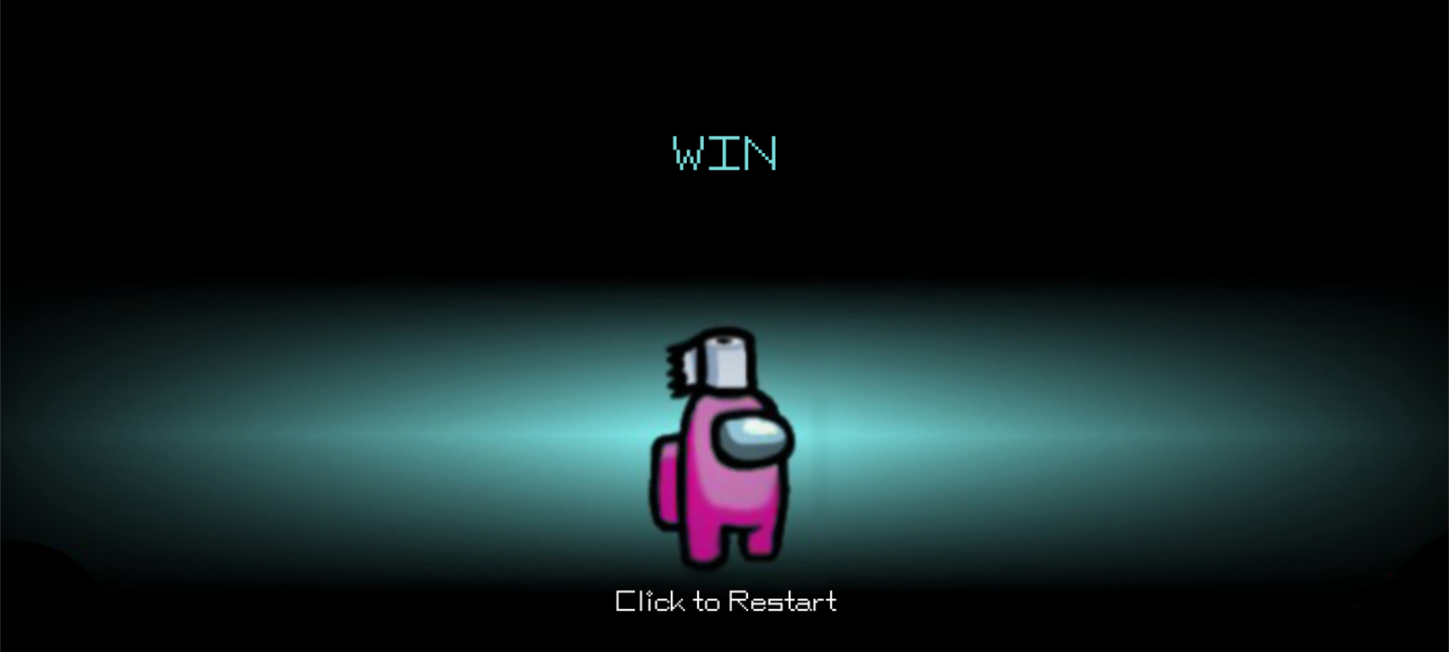
실행 화면 – LOSE & WIN
임포스터들이 쏜 총에 맞아 체력이 0이 되면 LOSE화면이 뜨며, 화면을 클릭하면 처음으로 돌아간다.
항해실까지 무사히 도착하여 우주선을 타고 지구에 도착하면 WIN화면이 뜨며, 화면을 클릭하면 처음으로 돌아간다.

Slide 14
해결한 사항
Scene을 여러 개 사용하면서 서로 간의 상호작용, 변수에 담긴 정보를 기억하는 것이 필요하였다. Static, private 를 이용하여 스크립트 서로 간의 이동, 값 전달에 대한 정보를 구글링을 통해 얻었다. (9시간동안 붙잡고 있었어요! TT)
위 부분을 구글링 하면서 그 전 위치정보에 대한 기억을 저장하여 다시 메인 scene으로 돌아올 때 사용하게 하였지만 1인칭 컨트롤러 특성상 위치를 지정해주면 움직이지 않는 오류가 생겨 새로운 scene에 위치를 적용하여 그 위치를 불러오게 하였다.
1학기에 사용한 자바스크립트와 2학기에 사용한 C#을 둘 다 사용하다 보니 헷갈린 부분 또 서로의 영역이 겹쳐 혼용되는 부분이 있었지만 각자 적용하고 코드를 나누어 쓰고 받도록 적용하였다.
우주선을 마우스 클릭으로 waypoint를 설정하여 지구로 향하게 만드는 게임을 만들 때, 행성이 원형이고 카메라는 위쪽에서 바라보다 보니 행성 위쪽을 클릭하면 행성 위로 이동하는 것이 문제였다. 행성의 collider를 임시적으로 원기둥 모양으로 위로 높게 솟게끔 바꾸어 위쪽으로 넘어가는 확률을 낮추어 주었다. 또한 큐브에 비해 벽 뚫는 현상이 많아져 mesh collider를 원기둥 모양으로 적용해보았다. 플라시보 효과인 것 같긴 하였지만 덜 통과되는 것 같다.
사보타지 같은 경우 서로의 상태변화를 계속해서 주고 받아야 해서(특히나 고치게끔 만들어주는 트리거가 사보타지가 켜지지도 않았는데 뜨면 안되기에) 문제가 많았지만 이전에 공부한 값 전달 부분을 이용하여 전기 사보타지 울림, 산소 사보타지 터짐 등의 상태를 주고 받을 수 있게 하였다.
map이 충돌처리가 되어있지 않아 벽이나 사물마다 collider를 추가시켜 주었다.
임포스터가 쏜 총알에 크루원이 맞으면서 hp가 닳게 하고 싶었으나, 임포스터가 쏜 총의 turret의 방향 설정을 고치기가 어려워 SimpleFSM코드의 Shootbullet()에 sendMessage를 주고 PlayerController에 ApplyDamage를 주어 총이 발사됨과 동시에 체력이 닳도록 설정하였다.
SimpleFSM코드 안에 WayPoint 태그를 받아와 그 주변을 순찰하도록 구현이 되어있는데, 이를 모든 임포스터에 같은 코드를 적용시키면 임포스터들이 돌아다니다가 다른 위치의 Waypoint로 이동하기 때문에 모든 waypoint에 임포스터의 개수만큼의 태그를 생성하고 달아 위치를 구분하였으며 SimpleFSM코드 또한 임포스터의 개수대로 나누어 나뉘어진 waypoint의 태그를 받는 문장을 바꾸어 주었다.

